Slide 1
尾道における「障害児及び困り感のある児童」
の包括的支援体制の整備に関する研究事業
及び
協議会設立の提案

Slide 2

１．実践研究概要
１．目的
学習面や行動面で何らかの困難を示す児童生徒の学校生活への不適応を防ぐための指導方法の改善、早期支援の
在り方について研究し、発達障害の可能性のある（困り感のある）児童生徒等に対する各学校段階の移行期における
円滑かつ適切な引継ぎ手法、時期等に関する調査研究を併せて実施することにより、尾道市における困り感のある児
童生徒の支援体制の充実を図ることを目的として協議会を設立する。
２．概要
対象者
尾道市内の障害児もしくは困り感のある児童生徒
関与者
尾道市立尾道南高等学校 ⇒授業・補充指導等改善施策の実施フィールドの提供。
民間事業者 ⇒事務局の運営。児童生徒等及び保護者また関係者との連携
尾道市教育委員会 ⇒進捗管理
尾道市立小中学校 ⇒現場情報の提供
有識者 ⇒研究支援
３．検証内容
○学習面（｢読む｣｢書く｣等）や行動面で何らかの困難を示す児童生徒を含む全ての児童生徒が理解しやすいよう配慮
した授業等の改善
○放課後補充指導等の学習面での配慮や視覚的・聴覚的な刺激の軽減等の行動面での配慮による指導方法の工夫
○適切な実態把握等による早期支援の在り方
○引継ぎを意識した個別の教育支援計画等の作成方法の研究
○進学前後における引継ぎ内容及び時期の研究
○児童生徒本人及び保護者の同意を得つつ、引継ぎを実施する仕組みの構築など
４．期間
平成27年 月中に実施希望 平成27年 月までに結果報告書作成
５．その他
本事業は平成28年度予定の文部科学省「発達障害の可能性のある児童生徒等に対する支援事業」の応募を前提として
文部科学省初等中等教育局特別支援教育課発達支援係 川崎係長と連携しながら推進する。

Slide 3
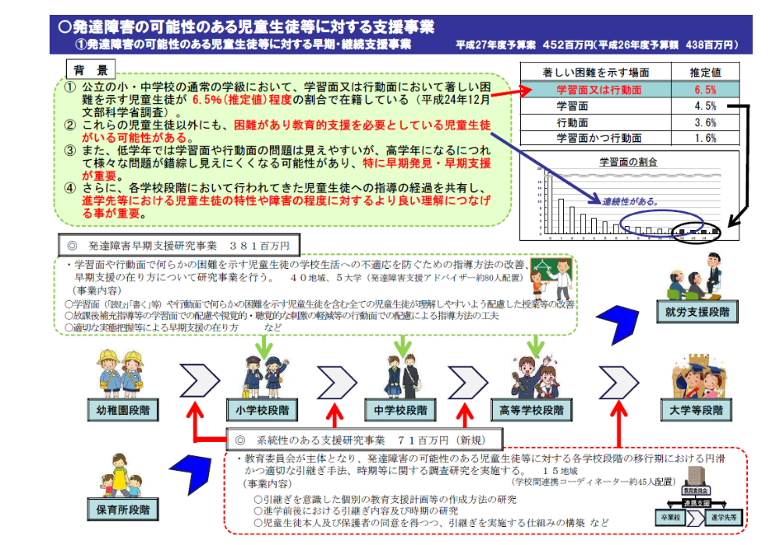
２．文科省（平成27年度予算資料） 関連資料

Slide 4





３．体制
尾道市教育委員会
・進捗管理
・広島県教育委員会と
の連携
尾道南高等学校
検証フィールドの提供
尾道市内小中学校
・児童生徒等の相談
・現場の知見の提供
尾道市困り感のある児童生徒の支援体制研究協議会（仮称）
市内民間事業者
・協議会事務局運営
・関係者調整
・情報共有（個人情報
保護法）の研究
有識者
・大学等教授
・国等研究機関
成果物
○学習面（｢読む｣｢書く｣等）や行動面で何らかの困難を示す児童生徒を含む全ての
児童生徒が理解しやすいよう配慮した授業等の改善
○放課後補充指導等の学習面での配慮や視覚的・聴覚的な刺激の軽減等の行動面
での配慮による指導方法の工夫
○適切な実態把握等による早期支援の在り方
○引継ぎを意識した個別の教育支援計画等の作成方法の研究
○進学前後における引継ぎ内容及び時期の研究
○児童生徒本人及び保護者の同意を得つつ、引継ぎを実施する仕組みの構築など

Slide 5
４．実践研究 タイムスケジュール
 | Ｈ２７年 ４月 | ５月 | ６月 | ７月 | ８月 | ９月 | １０月 | １１月 | １２月 | Ｈ２８年 １月 | ２月 | ３月
困り感のある児童生徒等支援協議会 （新規設立） |  |  |  | 設立 | 事業計画策定・承認 | 事業実施 |  |  | 最終報告 及び 文科省支援事業応募内容策定 | 文科省 公募 発達障害の可能性のある児童生徒等に対する支援事業
尾道市教育委員会 | 設立趣旨 承認 |  |  | 支援事業者 公募 |  |  | 中間報告会
尾道南高等学校 | 発起人 協議会設立趣旨 作成 |  |  | 事務局設置 |  | 事業実施
支援事業者（民間） |  | 参加 検討 |  | 運営責任者 選出
尾道市内小中学校 |  | 参加 検討 |  | 協議会参加 |  |  | 中間報告会
有識者 |  | 参加 検討 |  | 協議会参加 |  |  | 中間報告会
尾道市（議会等） |  |  | 予算 承認

